Slide 1
第 五 章
角动量变化定理与角动量守恒
§5-1 角动量与力矩
§5-2 质点组的角动量变化定理
角动量守恒
§5-3 有心运动

Slide 2














§5-1 角动量与力矩
§5-1 角动量与力矩
一.质点的角动量(动量矩)
1.定义：在惯性参考系中选一固定的参考点O，运动质点对O点的位矢 , 动量为 , 则质点m对O点的角动量为:
方向：右手螺旋法则

Slide 3









§5-1 角动量与力矩
例:圆运动
⊙
匀速圆运动
直线运动
⊙
匀速直线运动

Slide 4





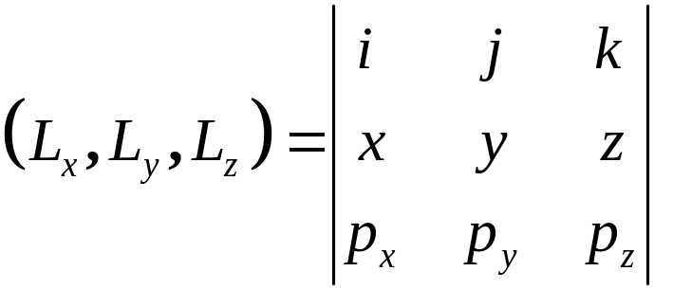

§5-1 角动量与力矩
2.角动量的分量表示
在直角坐标系中：

Slide 5





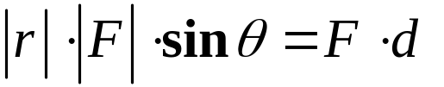

§5-1 角动量与力矩
二.力矩
1.定义：
大小：
方向：右手螺旋法则
--- 对O点的力臂

Slide 6





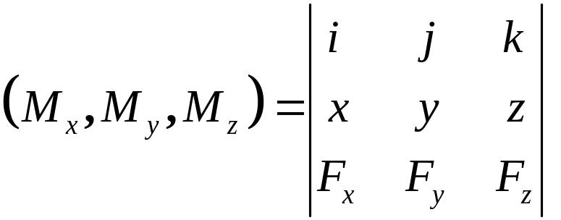

§5-1 角动量与力矩
2.力矩的分量表示
在直角坐标系中：

Slide 7
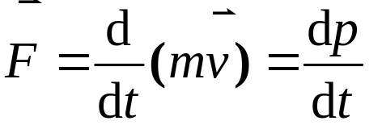

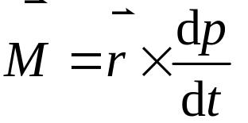
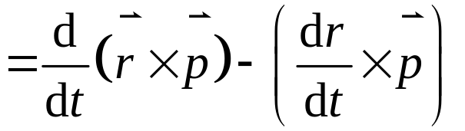
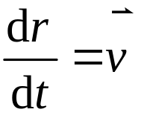
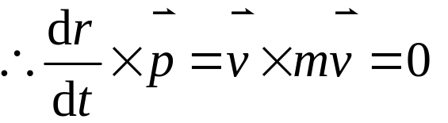
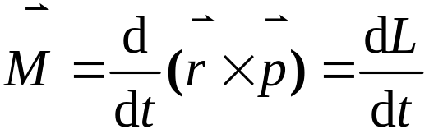

§5-1 角动量与力矩
三.质点的角动量变化定理
由
和
—角动量变化定理 (微分形式)
质点所受的合外力矩的冲量矩等于它的角动量增量--质点角动量变化定理

Slide 8
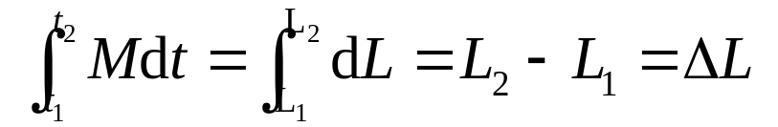




§5-1 角动量与力矩
注意:力矩和角动量都是对于惯性系中同一点.
—角动量变化定理(积分形式)
四.质点的角动量守恒定律
当 时，
若质点所受的合力矩为零, 则质点的角动量不随时间改变.
过O点

Slide 9











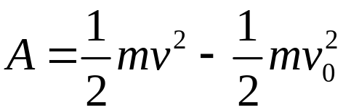
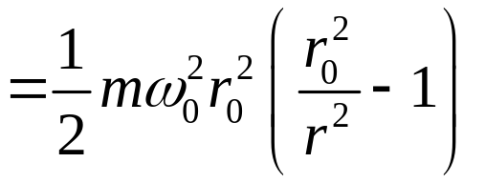
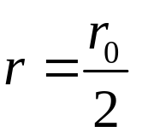
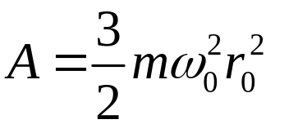
§5-1 角动量与力矩
例:小球质量为m.先使小球以角速度ω₀绕管心作半径为r₀的圆周运动，然后向下拉绳子.
求:将小球拉至离中心r₀/2处时，拉力 所作的功.
解:小球在有心力作用下运动:
由动能定理，有
当 时，拉力的功为:

Slide 10







§5-2 质点组的角动量变化定理 角动量守恒
§5-2 质点组的角动量变化定理 角动量守恒
一.质点组的角动量变化定理
1.一对内力的力矩之和为零
m_{i}
F_{i}
r_{i}
如图示,一对内力
•
﹣
r_{j}
m_{j}
f_{ij}
•
r_{i}
f_{ji}
r_{j}
O
一对内力的角冲量之和为零.

Slide 11
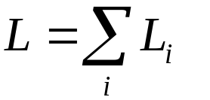
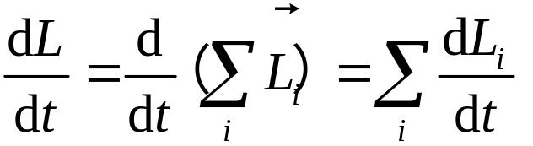
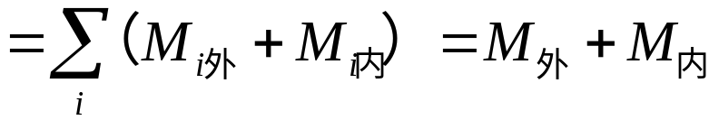
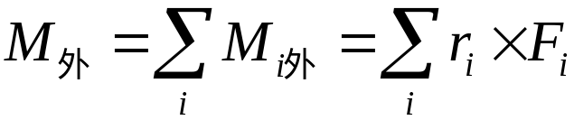
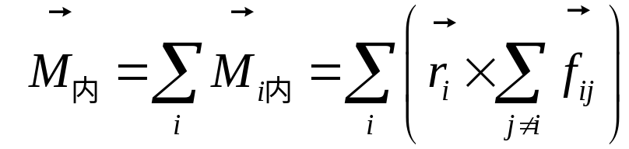
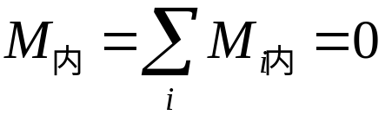
§5-2 质点组的角动量变化定理 角动量守恒
2.质点组的角动量变化定理
质点组角动量： (对同一点)
式中：
因为一对内力的力矩之和为零,
∴

Slide 12
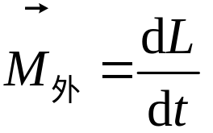
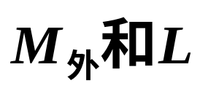
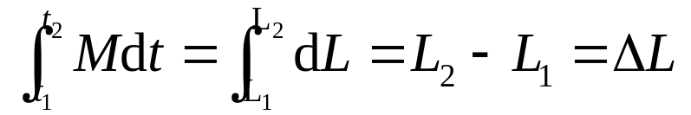
§5-2 质点组的角动量变化定理 角动量守恒
于是有：
( 都对同一点)
──质点组的角动量变化定理(微分形式)
质点组所受的合外力矩等于它的角动量对时间的变化率.
──质点组的角动量变化定理(积分形式)
质点组角动量的增量等于作用于质点组的合外力矩的角冲量.

Slide 13

§5-2 质点组的角动量变化定理 角动量守恒
二.质点组的角动量守恒定律
1.质点组的角动量守恒条件
由质点系的角动量定理, 若对于某点而言, 质点系所受的外力矩之和为零, 则质点系对该点的角动量（动量矩）不随时间改变, 即：
──质点组的角动量守恒定律

Slide 14
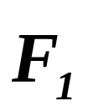
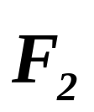
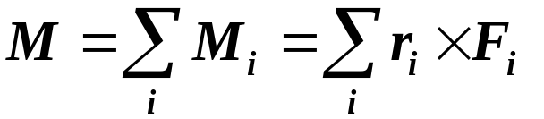



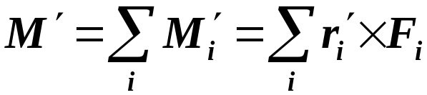



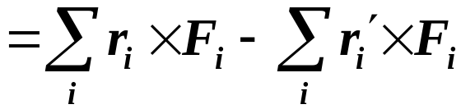


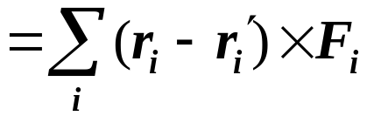
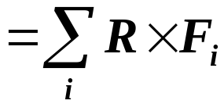
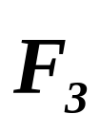
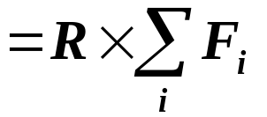
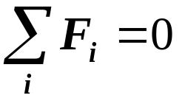

§5-2 质点组的角动量变化定理 角动量守恒
2.合外力为零时合外力矩与参考点无关
参考点O，合外力矩：
m₁
m₂
参考点O′，合外力矩
O
m₃
O′
当
合外力为零时合外力矩与参考点无关.

Slide 15

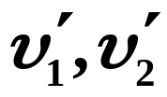


§5-2 质点组的角动量变化定理 角动量守恒
例:如图, 理想轻滑轮, 轻绳, m₁ = m₂, 从静止开始, 问哪个猴先到?
R
T₁
T₂
O
υ′₁
υ′₂
m₁
m₂
解: m₁, m₂系统合外力矩为零，
m₁
m₂
m₁g
m₂g
对O角动量守恒.
设右边绳对地速度为V, 方向向上.
为m₁,m₂对绳的速度，有
解得

Slide 16

§5-3 有心运动
§5-3 有心运动
一.质点在有心力场中的运动方程
1. 有心力
有心力:方向始终指向或背向一个固定中心的力
有心力场:有心力存在的空间
(中心对称)有心力：
有心力的大小仅与参考点P到力心O的距离r 有关，即
可以证明，这类有心力必定是保守力.

Slide 17

§5-3 有心运动
2.运动方程
在有心力场中运动的质量为m的质点，其运动方程为
3. 二维平面运动与运动方程
由于质点所受的力始终指向或背向力心，当质点在初始时刻的速度v₀给定后，质点以后就只能在初速度v₀和初始位矢r所构成的平面内运动，所以，有心力场中质点的运动必定在一个平面上，是二维的.

Slide 18
§5-3 有心运动
二.角动量守恒和机械能守恒
有心力场中运动的质点的特点:
角动量守恒：
由于有心力对力心O的力矩为零，所以在有心力场中运动的质点对力心O的角动量守恒.
机械能守恒：
由于有心力是保守力，所以在有心力场中运动的质点的机械能也守恒.

Slide 19
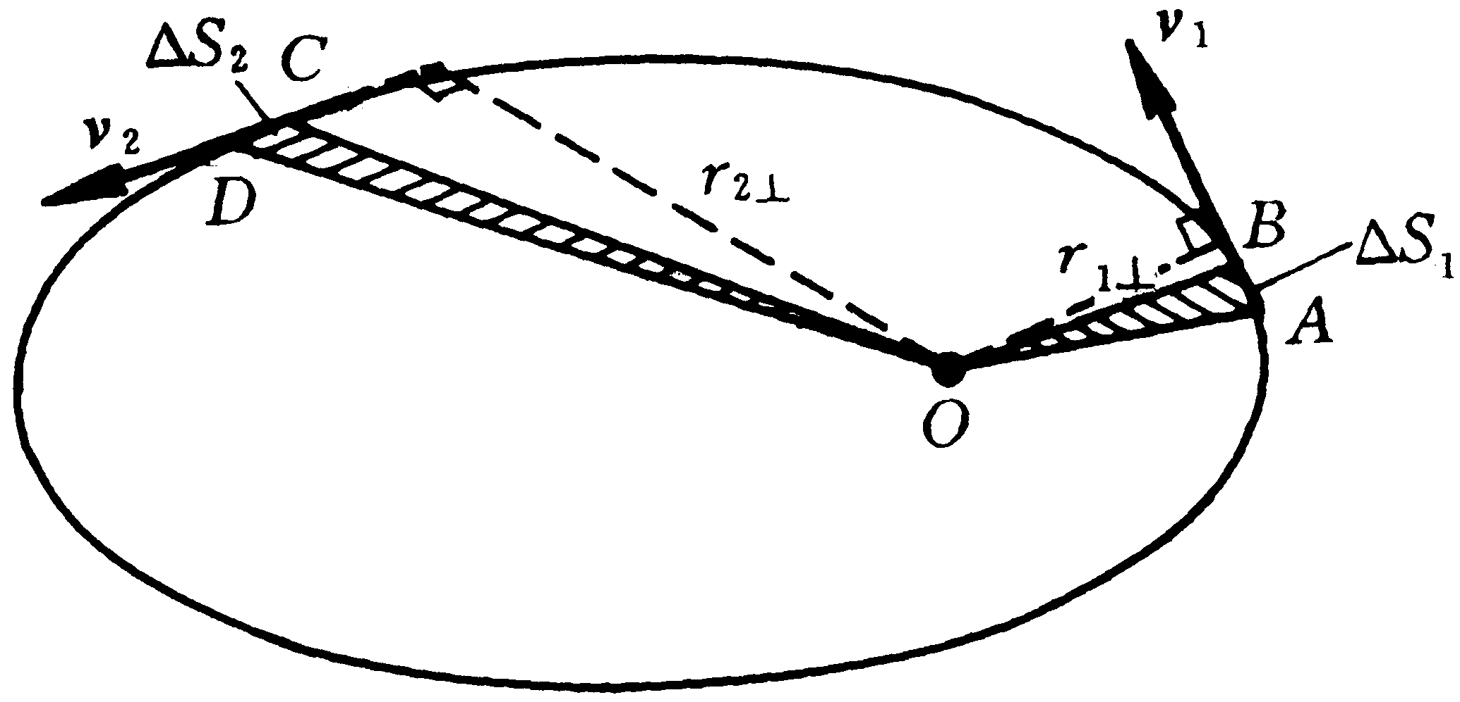






§5-3 有心运动
例 试利用角动量守恒定律,证明关于行星运动的开普勒第二定律：任一行星和太阳之间的联线，在相等的时间内扫过的面积相等，即掠面速度不变.
证明：
行星对太阳O的角动量的大小为:
其中 是径矢 与行星的动量 或速度 之间的夹角.

Slide 20


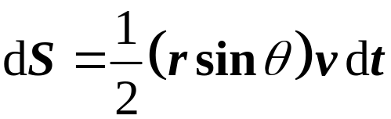
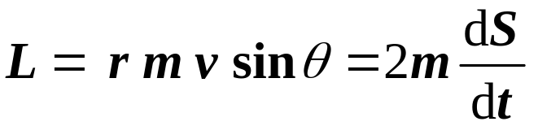

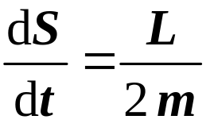

§5-3 有心运动
若用 表示从O到速度矢量 的垂直距离，则有
其中dS /dt 称为掠面速度.
由于万有引力是有心力，它对力心O的力矩总是等于零，所以角动量守恒
即
——开普勒第二定律

